Slide 1
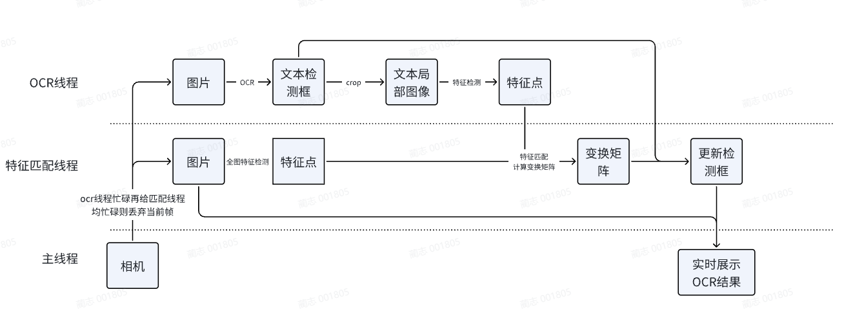
基于特征匹配的实时跟踪OCR算法
算法总览

Slide 2
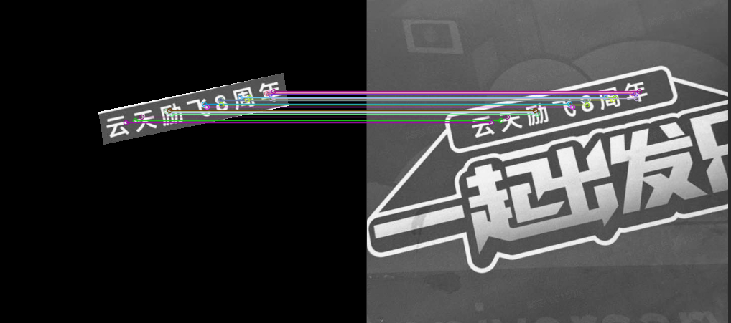
多个检测框往不同方向移动的情况
最初的版本中仅根据当前帧特征和参考帧特征全图匹配的结果计算出一个变换矩阵，只能应对画面固定，只移动相机的情况。
考虑到包含文本框的物体会移动，因此每个文本框都需要计算出一个变换矩阵。故采用文本框局部特征与当前帧图像进行匹配。

Slide 3
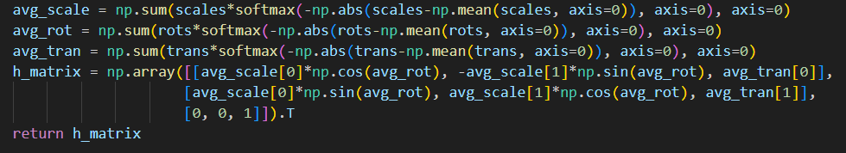
使用igpy的find_transform_similarity替换opencv的findHomography，限制变换矩阵的自由度，解决变换后的检测框变化幅度太大的问题。
针对匹配噪声点导致变换后的检测框跳动和不稳定的问题，采用多次随机取点匹配，再从中计算出最终结果，具体如下：
N次采样计算出N个变换矩阵，H=[h1,h2,...,hn]
分解H，每个h能得到旋转角、缩放和平移分量，根据这些分量与各自的平均值的距离分配权重，距离越远权重越小。
加权得到新的旋转角、缩放和平移分量，在组成新的旋转矩阵。

